Slide 1
Cours 6 : Distribution de données via une table de hachage distribuée et tables de hachage dynamique

Slide 2
Introduction
La distribution de données via une table de hachage distribuée ou DHT (Distributed Hash Table) est une technique permettant de stocker et d'accéder à des données de manière distribuée en utilisant une fonction de hachage pour déterminer l'emplacement de stockage des données. Cette approche est couramment utilisée dans les bases de données distribuées et les systèmes de stockage distribués.
Les tables de hachage permettent de répartir le stockage de données sur l’ensemble des noeuds du réseau, chaque noeud étant responsable d’une partie des données. Les tables de hachage distribuées fournissent un algorithme pour retrouver le noeud responsable de la donnée et sa valeur à partir de la clé

Slide 3
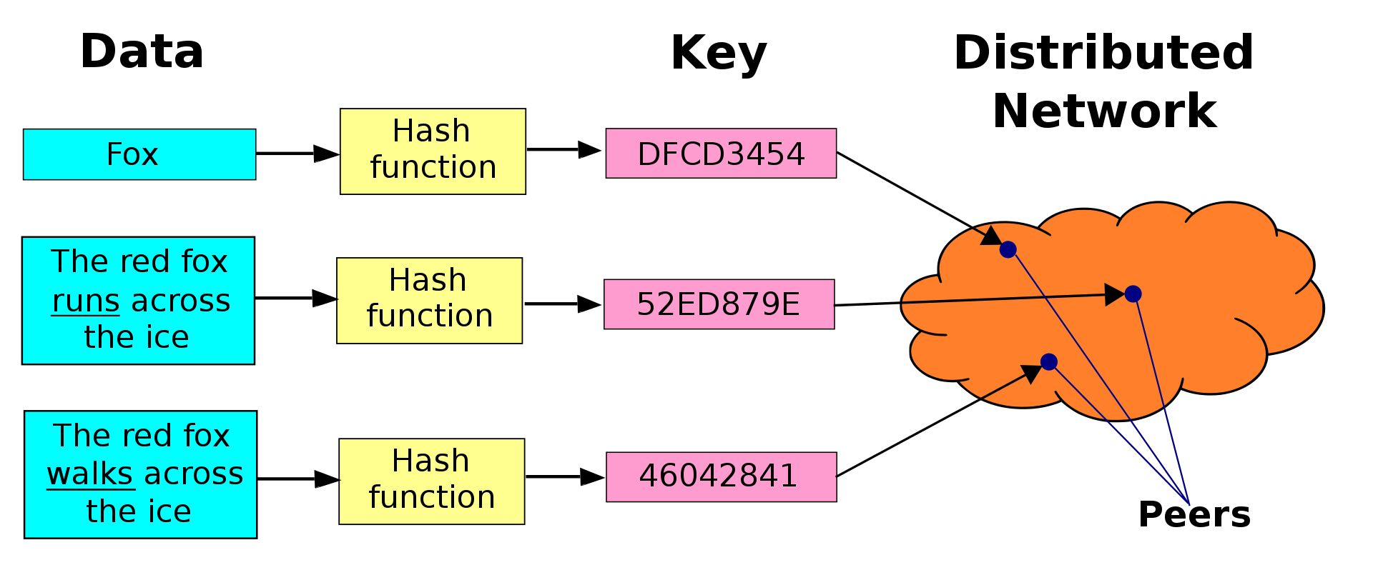
Introduction
Chord, P2P CAN, Tapestry, Pastry, Kademia

Slide 4
Rappel sur les tables de hachage
Une table de hachage est une collection spéciale pour stocker des éléments clé-valeur.
Table
Fonctions
Ajouter
Retirer
Remplacer
Cardinal
Effacer
Itérer
Tenter
Clé
Valeur
75
Paris
50
Manche
59
Nord
33
Gironde
83
Var

Slide 5
Création d’une table de hachage en C#
Hashtable ht = new Hashtable();
HashTable.add(“key”,”value”);

Slide 6
Une table de hachage
Table de hachage
0
1
Entrée <K,V>
2
Clé
Valeur
3
75
Paris
4
50
Manche
5
59
Nord
6
33
Gironde
7
8
83
Var
9

Slide 7
Une table de hachage
Table de hachage
0
key.hashCode()
1
Entrée <K,V>
2
Clé
Valeur
3
75
Paris
48625
4
50
Manche
48690
5
59
Nord
50610
6
33
Gironde
7
52629
8
83
Var
54615
9

Slide 8
Une table de hachage
Table de hachage
0
key.hashCode()
% de capacité
1
Entrée <K,V>
2
Clé
Valeur
3
75
Paris
48625
4
50
Manche
48690
5
59
Nord
50610
% 10
6
33
Gironde
7
52629
8
83
Var
54615
9

Slide 9
Une table de hachage
Table de hachage
0
key.hashCode()
% de capacité
1
Entrée <K,V>
2
Clé
Valeur
3
75
Paris
48625
4
50
Manche
48690
5
k : 75
v : Paris
59
Nord
50610
% 10
6
33
Gironde
7
52629
8
83
Var
54615
9

Slide 10
Une table de hachage
Table de hachage
0
k : 50
v : Manche
key.hashCode()
% de capacité
1
Entrée <K,V>
2
Clé
Valeur
3
75
Paris
48625
4
50
Manche
48690
5
k : 75
v : Paris
59
Nord
50610
% 10
6
33
Gironde
7
52629
8
83
Var
54615
9

Slide 11
Une table de hachage
Table de hachage
0
k : 50
v : Manche
key.hashCode()
% de capacité
1
Entrée <K,V>
2
Clé
Valeur
3
75
Paris
48625
4
50
Manche
48690
5
k : 75
v : Paris
59
Nord
50610
% 10
6
33
Gironde
7
52629
8
83
Var
54615
9

Slide 12
Une table de hachage
Table de hachage
0
k : 50
v : Manche
k : 59
v : Nord
key.hashCode()
% de capacité
1
Entrée <K,V>
2
Clé
Valeur
3
75
Paris
48625
4
50
Manche
48690
5
k : 75
v : Paris
59
Nord
50610
% 10
6
33
Gironde
7
52629
8
83
Var
54615
9

Slide 13
Une table de hachage
Structure de routage
Table de hachage
0
k : 50
v : Manche
k : 59
v : Nord
key.hashCode()
% de capacité
1
Entrée <K,V>
2
Clé
Valeur
3
75
Paris
48625
4
50
Manche
48690
5
k : 75
v : Paris
k : 50
v : Manche
59
Nord
50610
% 10
6
33
Gironde
7
52629
8
83
Var
54615
9
key : 33
v : Gironde

Slide 14
Une table de hachage
Index Global
Index Local
Table de hachage
Index Local
0
k : 50
v : Manche
k : 59
v : Nord
Ordinateur 1
1
Ordinateur 2
2
Ordinateur 3
3
Ordinateur 4
4
Ordinateur 5
5
k : 75
v : Paris
k : 50
v : Manche
Ordinateur 6
6
Ordinateur 7
7
Ordinateur 8
8
Ordinateur 9
9
key : 33
v : Gironde
Ordinateur 10

Slide 15
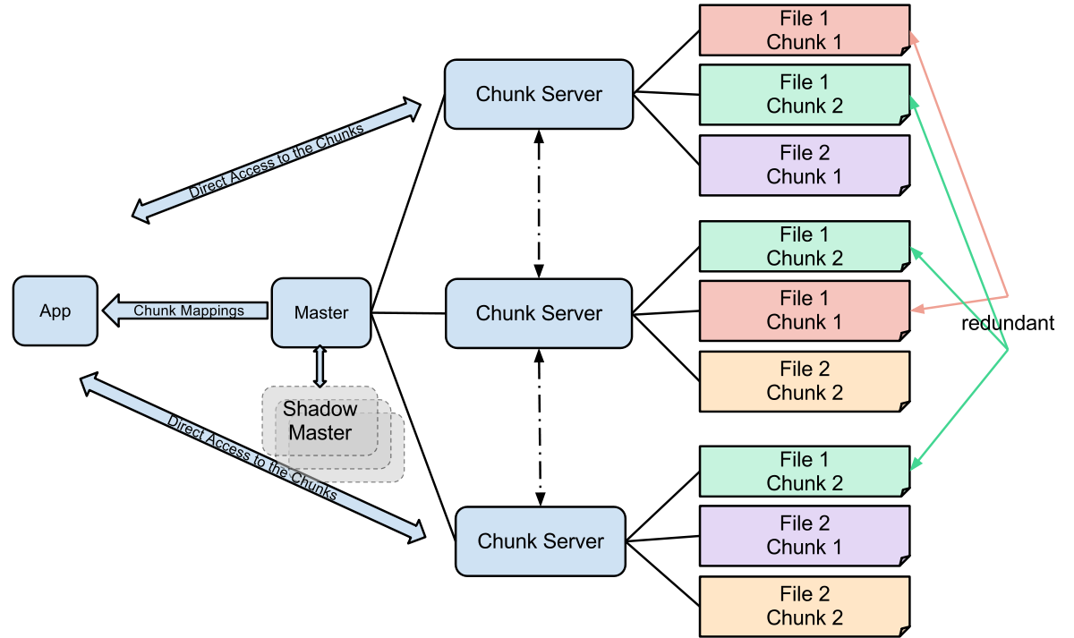
Google File System (GFS)

Slide 16
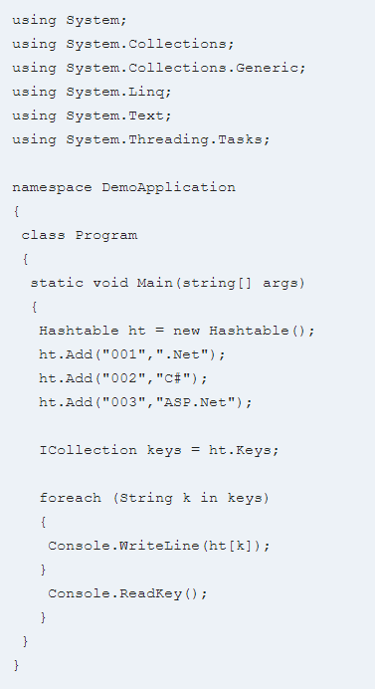
Création d’une table de hachage en C#
https://www.guru99.com/fr/c-sharp-hashtable.html

Slide 17
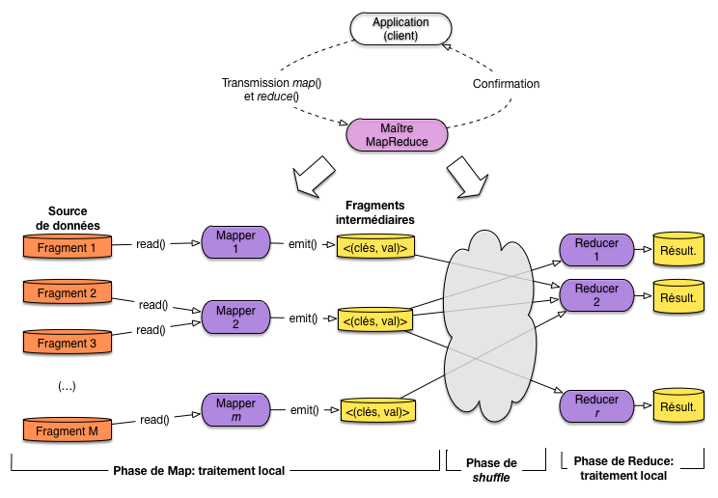
Hadoop et Map-Reduce

Slide 18
Table de Hachage Distribuée
Une table de hachage distribuée est généralement composée de plusieurs nœuds de stockage, chaque nœud étant responsable d'une plage spécifique de valeurs de hachage.
Les recherches sur les DHTs ont été motivées par des systèmes P2P comme Napster, Gnutella, EMule etc.. qui reposaient sur des ressources distribuées pour fonctionner.

Slide 19
Hachage des clés
Lorsqu'une clé de données est insérée ou recherchée, une fonction de hachage est appliquée à cette clé pour générer une valeur de hachage. Cette valeur de hachage détermine le nœud de stockage où les données seront placées ou recherchées.
Noeud 1
?
Noeud 2
Clé
Fonction de hachage
Valeur de hachage
Noeud 3
Une bonne fonction de hachage répartira les données de manière équilibrée entre les nœuds, évitant ainsi les goulets d'étranglement.
Noeud 4

Slide 20
Redondance et Tolérance aux Pannes
La duplication des données sur plusieurs nœuds permet de garantir la disponibilité des données en cas de défaillance d'un nœud.
Noeud 1
Copie 1
Noeud 2
Valeur de hachage
Noeud 3
Copie 2
Noeud 4

Slide 21
Tables de Hachage Dynamiques
Table de hachage
0
Les tables de hachage dynamiques sont des tables de hachage qui peuvent s'adapter à la croissance ou à la réduction du nombre de données stockées.
1
2
3
Evolutivité
Réorganisation
4
5
6
Performance
7
8
9

Slide 22
Table de hachage dynamiques
Table de hachage
0
1
Evolutivité
2
3
Les tables de hachage dynamiques peuvent être redimensionnées pour gérer un nombre croissant ou décroissant de données.
4
5
6
7
8
9

Slide 23
Table de hachage dynamiques
Table de hachage
0
1
Réorganisation
2
3
Lorsque la table de hachage atteint une certaine capacité ou un seuil de charge, elle peut être réorganisée pour conserver un taux de remplissage optimal.
4
5
6
7
8
9

Slide 24
Table de hachage dynamiques
Table de hachage
0
1
Performance
2
3
Les tables de hachage dynamiques sont conçues pour maintenir des performances constantes même lorsqu'elles sont redimensionnées.
4
5
6
7
8
9

Slide 25
Conclusion
La distribution de données via une table de hachage distribuée et l'utilisation de tables de hachage dynamiques sont des techniques fondamentales pour la gestion de données distribuées. Elles sont essentielles pour garantir la performance, la disponibilité et l'évolutivité des systèmes distribués, notamment dans les bases de données et les systèmes de stockage distribués. Une bonne compréhension de ces concepts est cruciale pour concevoir des systèmes distribués robustes et efficaces.

Slide 26
TP-Projet : Réalisation d’une table de hachage distribuée sur les données de MongoDB
A partir des données que vous avez ingérés sur MongoDB concevoir à la suite de votre application en C#, une table de hachage qui permettra de concevoir un indice global et des indices locaux.
Rendu pour la semaine prochaine :
Code source, commentaires et remarques pour :
La création du système de routage sur votre application en C#, les données de MongoDB devront être présentes sur le rendu.
La création du système de routage (table de hachage et répartition de la capacité)
Création de l’index global et des index locaux avec les clés présentes dedans.
Deadline : Mardi 12 décembre 20h.

Slide 27
Une table de hachage
Création de la table de hachage en C# et de l’index global
Création du système de routage en C#
Table de hachage
0
k : 50
v : Manche
k : 59
v : Nord
MongoDB
key.hashCode()
% de capacité
Création des
index locaux
1
Entrée <K,V>
2
Clé
Valeur
3
75
Paris
48625
4
50
Manche
48690
5
k : 75
v : Paris
k : 50
v : Manche
59
Nord
50610
% 10
6
33
Gironde
7
52629
8
83
Var
54615
9
key : 33
v : Gironde

